Slide 1
โครงการกองทุนหลักประกันสุขภาพ
องค์การบริหารส่วนตำบลท่าดินแดง
ปีงบประมาณ 2559

Slide 2
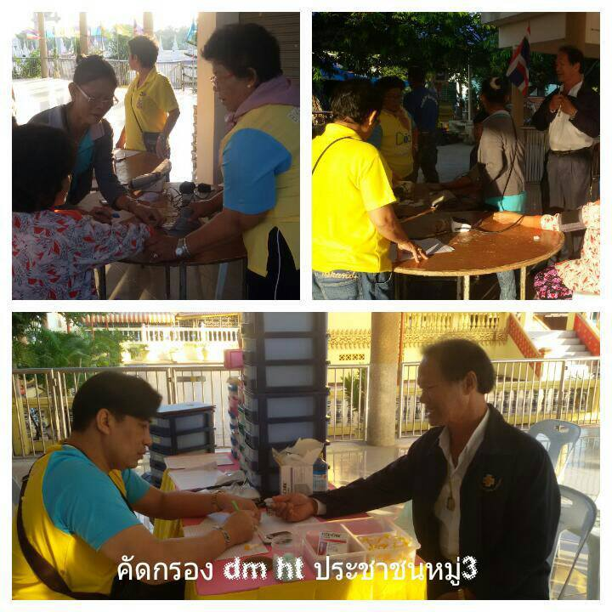
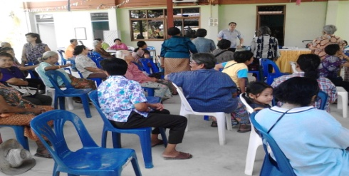
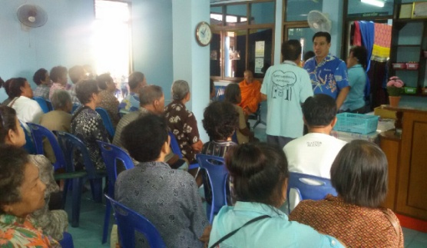
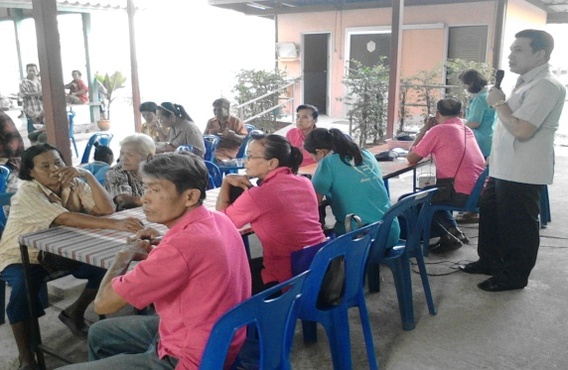
โครงการคัดกรองเบาหวาน ความดันโลหิตสูงและ
การดูแลสุขภาพผู้ป่วยโรคเรื้อรังในชุมชนและสถานบริการ
ในชุมชน ปี 2559 จำนวนเงิน 26,200 บาท
กิจกรรมการดำเนินการ
- จัดทำข้อมูล สำรวจข้อมูล และจัดทำทะเบียนข้อมูลสุขภาพ
- คัดกรองกลุ่มเสี่ยง เบาหวาน ความดันโลหิต ในชุมชน และในสถานบริการ
- ติดตามเยี่ยมผู้ป่วยโรคเรื้อรังในชุมชน
- อบรมให้ความรู้ผู้ดูแลผู้ป่วยโรคเรื้อรัง
- จัดกิจกรรมตรวจตา-ไต-เท้าและหัวใจ ที่ รพ.สต.ท่าดินแดง
ในวันที่ 22 เมษายน 2559 ในกลุ่มผู้ป่วยเบาหวาน
- ให้บริการผู้ป่วยโรคเรื้อรังในวัน PCU จำนวน 12 ครั้ง
- ให้บริการคัดกรองไขมันผู้ป่วยโรคเรื้อรัง จำนวน 60 คน

Slide 3
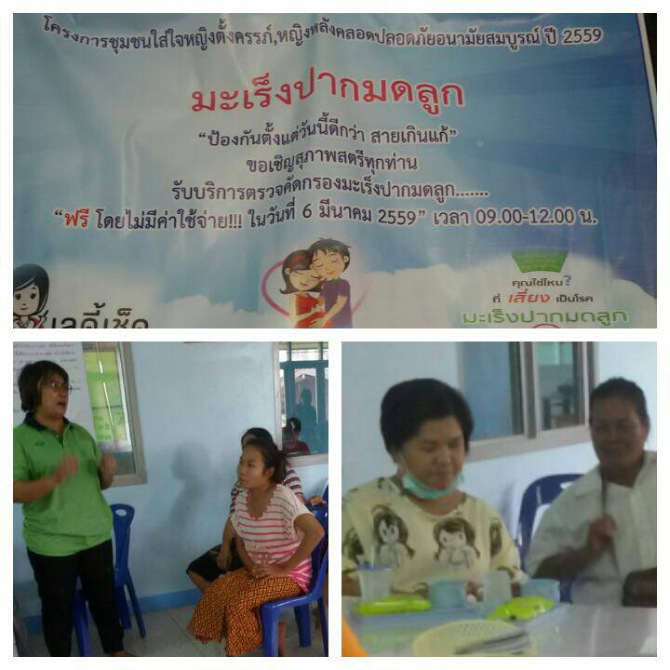
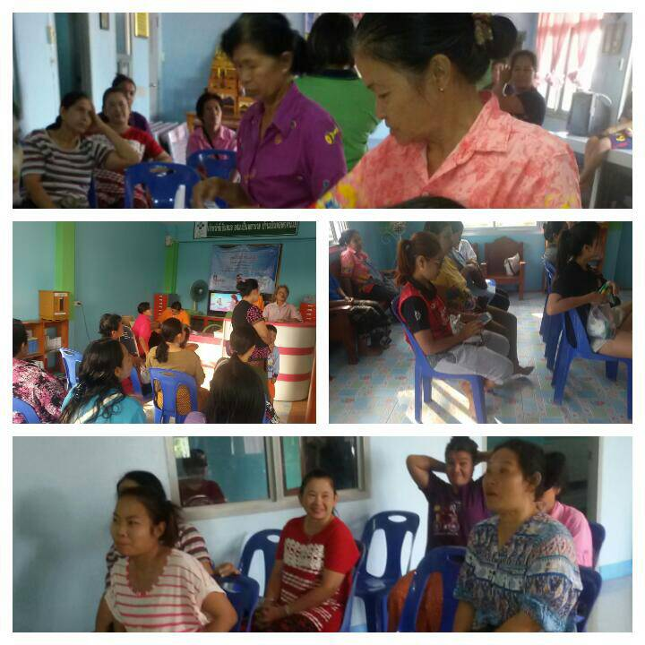
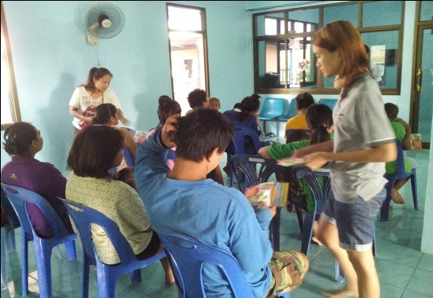
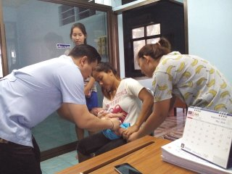
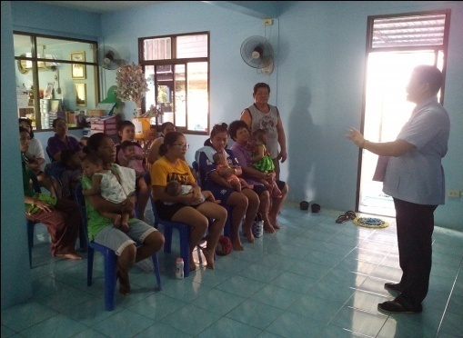
โครงการชุมชนใส่ใจหญิงตั้งครรภ์ หญิงหลังคลอด
ปลอดภัยอนามัยสมบูรณ์ ปี 2559
จำนวน เงิน 8,000 บาท
กิจกรรมการดำเนินการ
- จัดทำทะเบียนหญิงตั้งครรภ์ หญิงหลังคลอด
- คัดกรองมะเร็งเต้ามนมกลุ่ม หญิงอายุ 30- 70 ปี
- คัดกรองมะเร็งปากมดลูก หญิง อายุ 30-60 ปี
- ให้ความรู้และรณรงค์ให้เลี้ยงลูกด้วยนมแม่อย่างน้อย 3-6 เดือน

Slide 4
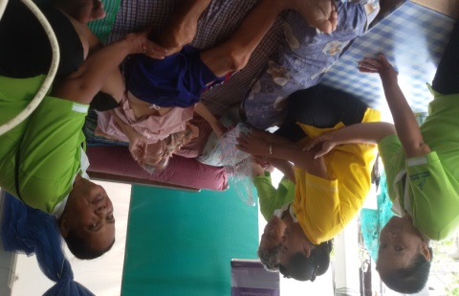
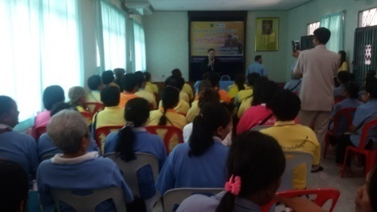
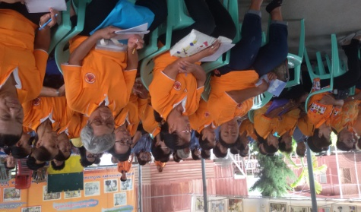
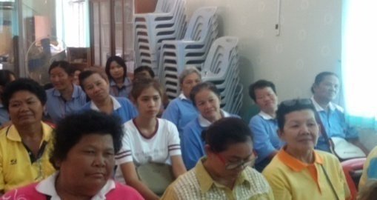
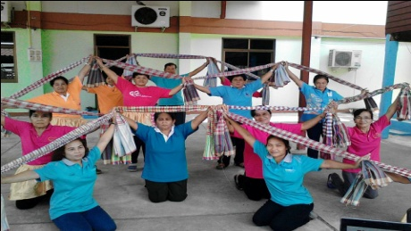
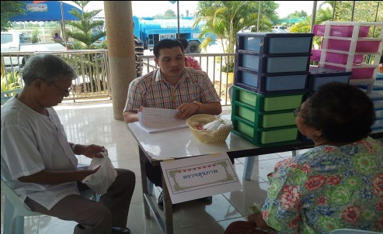
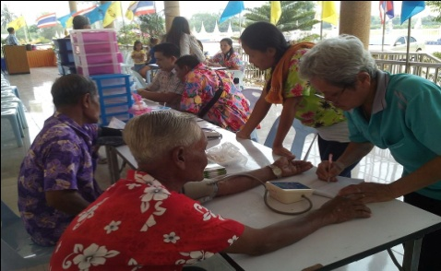
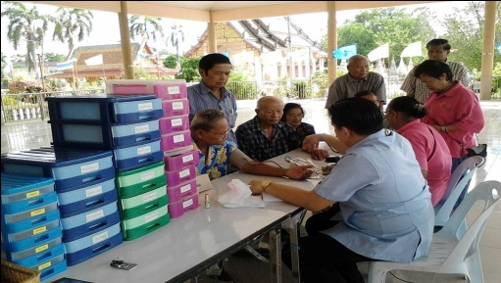
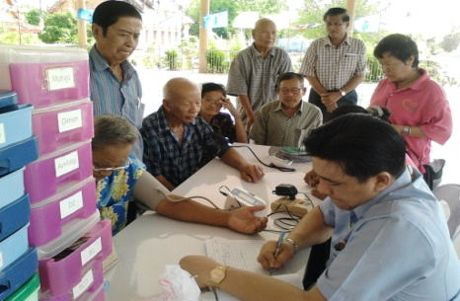
โครงการชุมชนใส่ใจผู้สูงวัย ผู้พิการ ปี 2559
จำนวนเงิน 30,000 บาท
กิจกรรมการดำเนินการ
- อบรมผู้ดูแลผู้สูงอายุ จำนวน 5 คนให้ผ่านหลักสูตร70 ชั่วโมง จำนวน 10 วัน
- ค่าเวชภัณฑ์ในการออกหน่วยในวันประเพณีสงกรานต์ และ ออกหน่วยในชุมชน
- จัดทำเอกสารประเมิน ADL ในกลุ่มผู้สูงอายุ จำนวน 370 ชุด
- จัดทำเอกสารประเมิน ภาวะซึมเศร้าในผู้สูงอายุ จำนวน 370 ชุด
- จัดทำเอกสารประเมิน ข้อเข่าเสื่อม ในผู้สูงอายุ จำนวน 370 ชุด

Slide 5
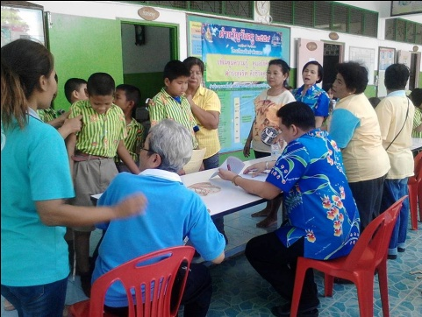
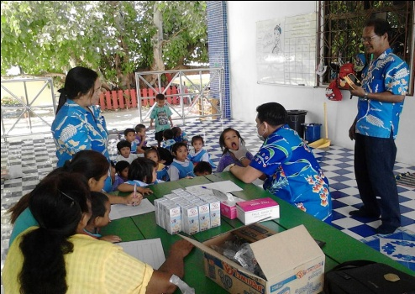
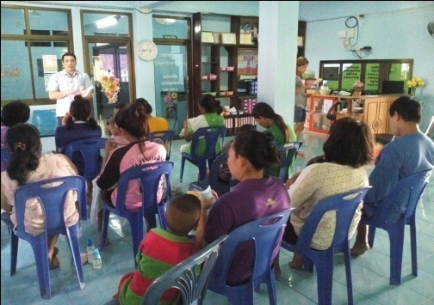
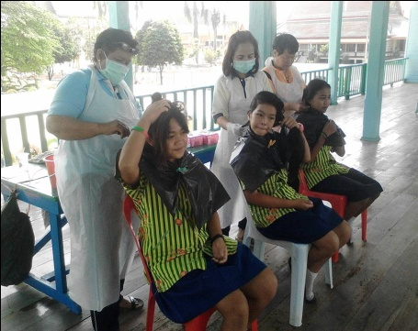
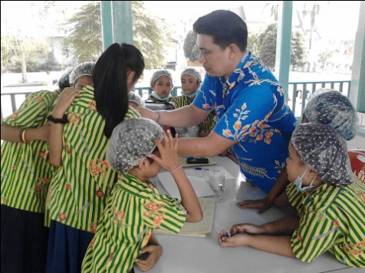
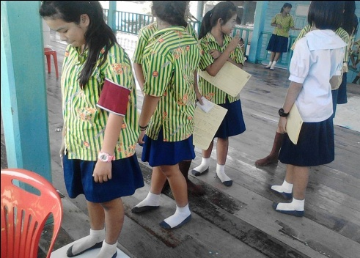
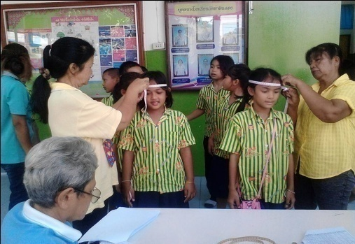
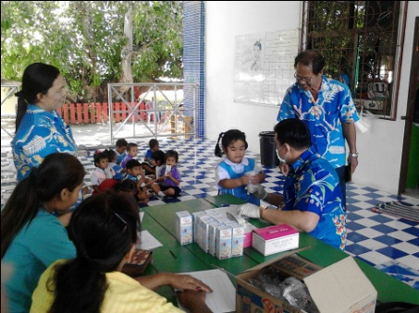
โครงการพัฒนาการเด็กสมวัยปลอดภัย ปลอดโรค ปี2559
จำนวน เงิน 11,500 บาท
กิจกรรมการดำเนินการ
- สำรวจจัดทำทะเบียนเด็ก 0-5 ปี
- คัดกรองสุขภาพ ประเมินภาวะโภชนาการ
- การดำเนินการให้วัคซีนให้ครอบคลุมทุกกลุ่มเป้าหมาย
- ให้ความรู้ผู้ดูแลศูนย์เด็กเล็ก และผู้ปกครอง

Slide 6
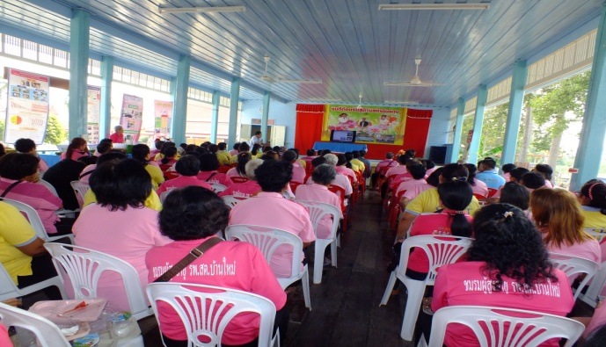
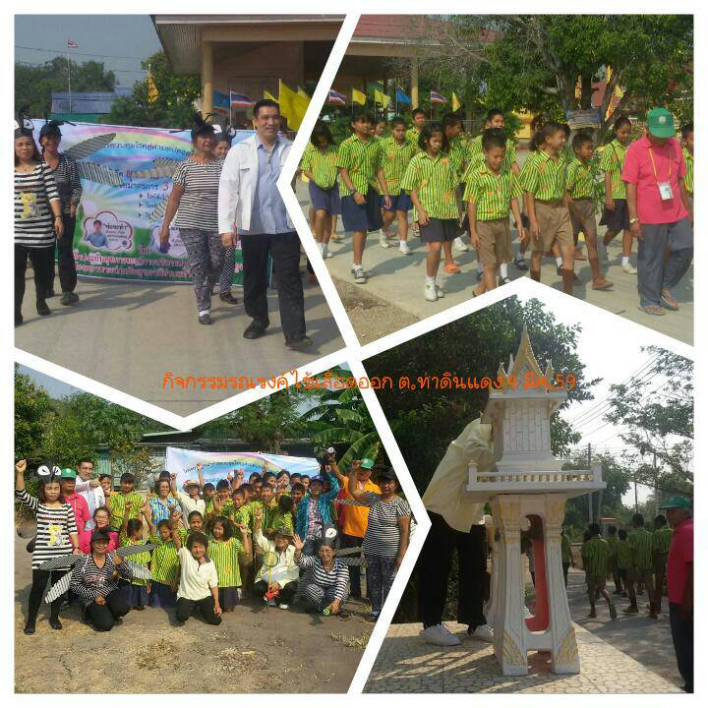
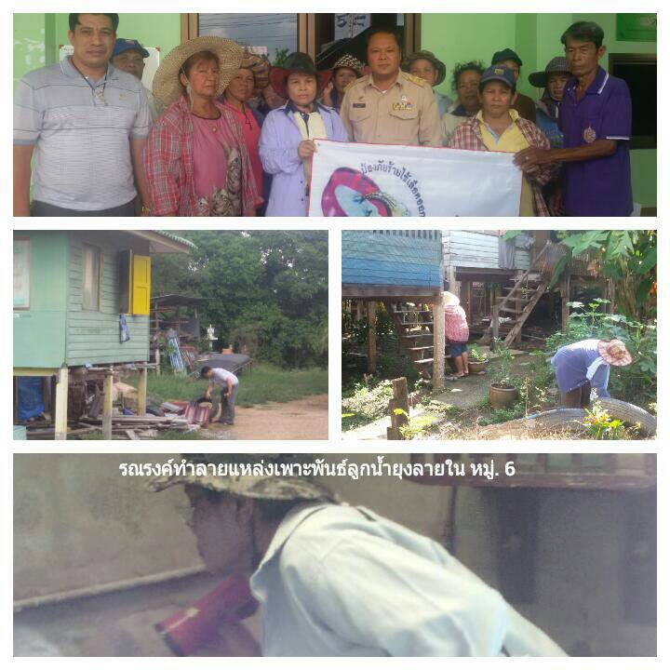
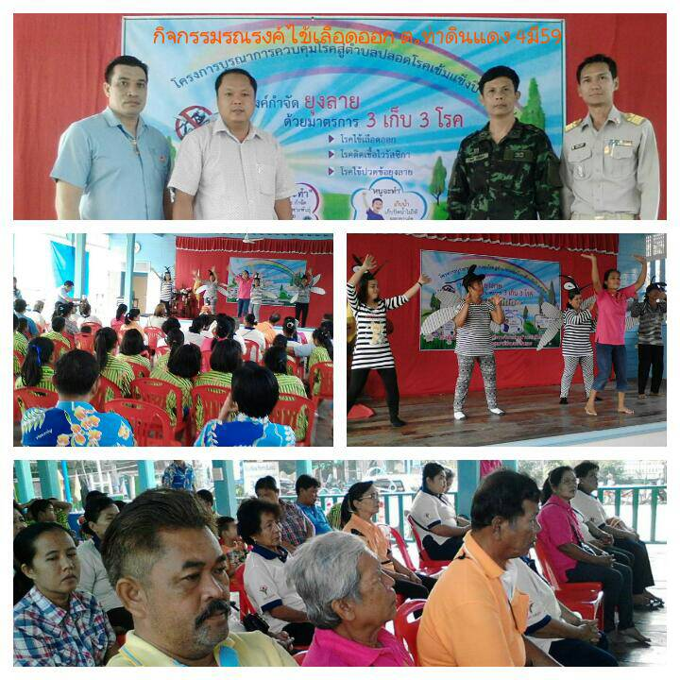
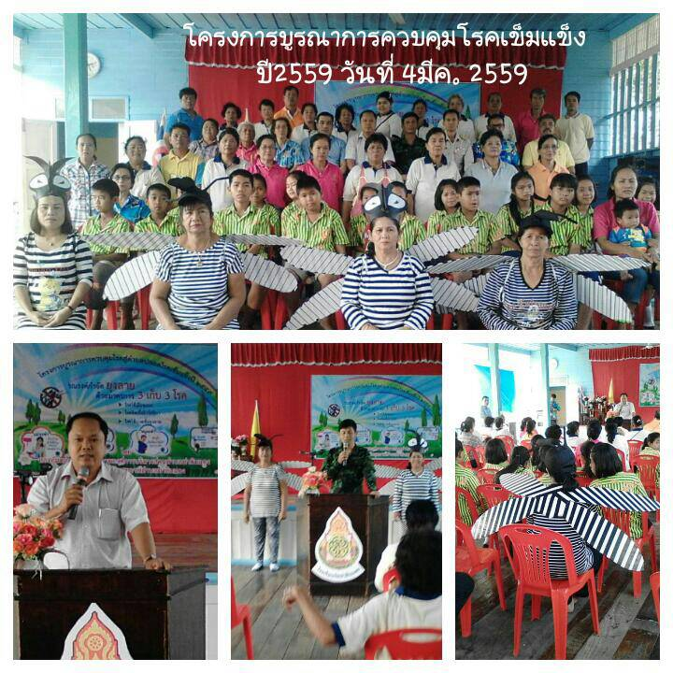
โครงการบูรณาการงานควบคุมโรคสู่ตำบลปลอดโรคเข้มแข็ง ปี 2559
จำนวนเงิน 18,000 บาท
กิจกรรมการดำเนินการ
- รณรงค์ตามสัปดาห์รณรงค์ไข้เลือดออก
- เอกสารการจัดการตามสัปดาห์รณรงค์ปีละ 4 รอบ
- อบรมให้ความรู้กับทีม SRRT ทั้งระดับตำบลและระดับอำเภอ
- ดำเนินการควบคุมโรคมือเท้าปาก ในศูนย์เด็กเล็ก และโรงเรียน

Slide 7
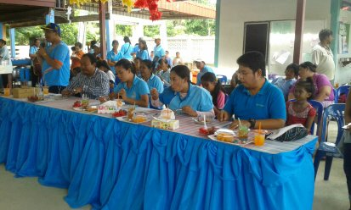
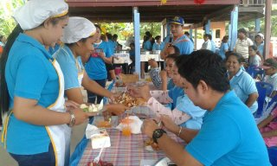
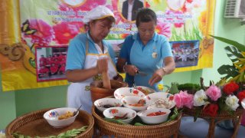
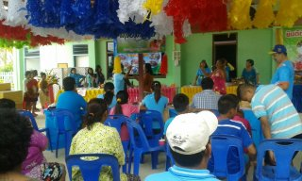
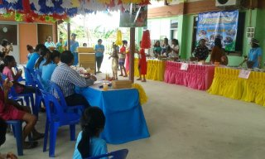
โครงการปรับเปลี่ยนพฤติกรรม เพิ่มสุข ลดเสี่ยง หลีกเลี่ยงโรคเรื้อรัง ปี 2559
จำนวนเงิน 14,700 บาท
กิจกรรมการดำเนินการ
- อบรมให้ความรู้ตามหลัก 3อ.2ส.
- จัดประกวดอาหารปลอดภัยในชุมชน
- ส่งเสริมการออกกำลังกาย
- สร้างแกนนำบุคคลต้นแบบสุขภาพดี
- จัดบูธนิทรรศการ

Slide 8
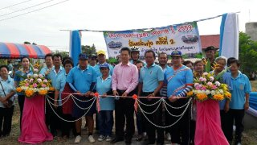
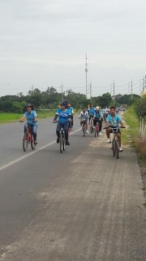
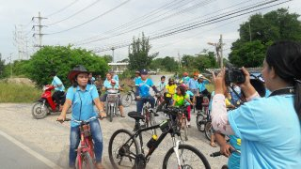
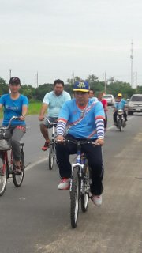
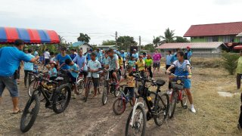
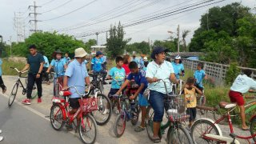
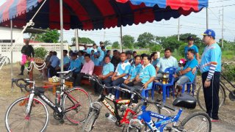
โครงการมหกรรมสร้างสุขภาพ ปี 2559
จำนวนเงิน 16,900 บาท
กิจกรรมการดำเนินการ
- จัดกิจกรรมการออกกำลังกาย
- จัดเวทีประกวดอาหาร
- อบรมให้ความรู้เกี่ยวกับอาหารและยา

Slide 9
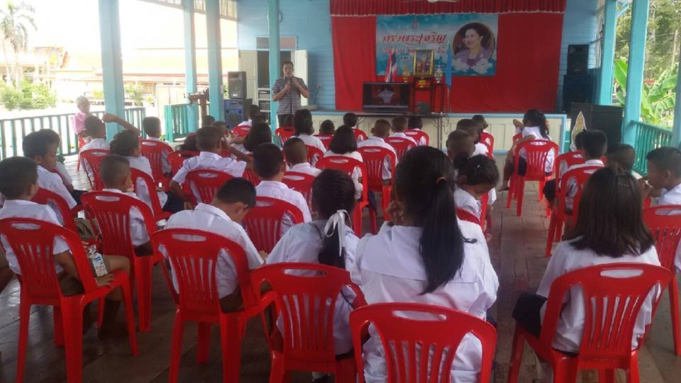
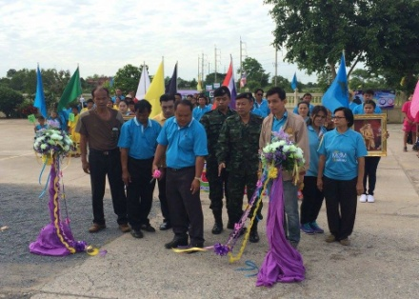
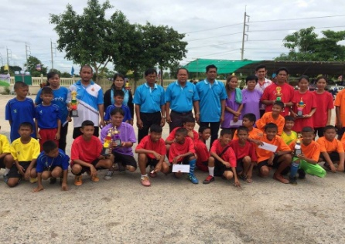
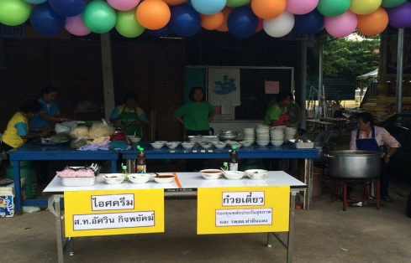
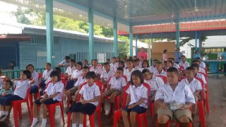
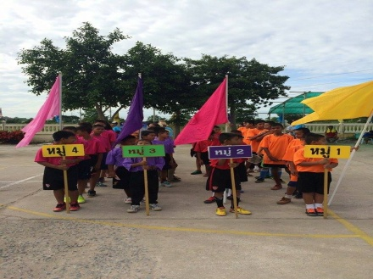
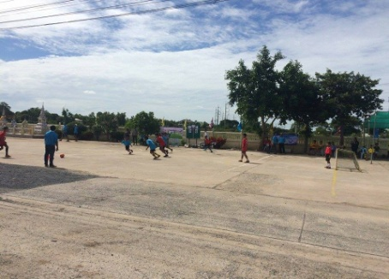
โครงการชุมชนปลอดภัย ห่างไกลยาเสพติด ปี 2559
จำนวนเงิน 11,000 บาท
กิจกรรมการดำเนินการ
- จัดกิจกรรมกีฬาต้านยาเสพติด
- จัดอบรมนักเรียนโรงเรียนวัดท่าดินแดง

Slide 10
โครงการส่งเสริมสุขภาพผู้ป่วยโรคเรื้อรังปี 2559
จำนวนเงิน 14,500 บาท
กิจกรรมการดำเนินการ
- จัดอบรมทีมงานดูแลผู้ป่วยโรคเรื้อรัง
- จัดกิจกรรมออกกำลังกาย
- จัดตรวจสุขภาพผู้ป่วยโรคเรื้อรัง
- ตรวจเลือดหาความเข้มข้นของเลือด
- ตรวจฟันผู้สูงอายุ

Slide 11
โครงการส่งเสริมกิจกรรมชมรมผู้สูงอายุ ปี 2559
จำนวนเงิน 11,000 บาท
กิจกรรมการดำเนินการ
1. ประชาสัมพันธ์โครงการให้กลุ่มเป้าหมายทราบ
2. อบรมให้ความรู้แก่ผู้สูงอายุเกี่ยวกับการการขับเคลื่อนชมรมผู้สูงอายุเพื่อให้ผู้สูงอายุได้ตระหนักและเห็นความสำคัญของการรวมกลุ่มเพื่อทำกิจกรรมร่วมกับผู้อื่น กิจกรรมนันทนาการ เป็นต้น
3. ขับเคลื่อนการทำงานชมรมผู้สูงอายุให้เป็นรูปธรรม

Slide 12
สรุปการใช้งบประมาณ
โครงการกองทุนหลักประกันสุขภาพ
องค์การบริหารส่วนตำบลท่าดินแดง
ปีงบประมาณ 2559
ทั้งสิ้น จำนวน 161,800 บาท

